Slide 1
软件过程管理
-Ch.8 软件过程的集成管理
周建宇

Slide 2
软件过程的集成管理
生产率的极大提高更多来自于消除错误，而不是更有效地工作。
－瓦特·汉弗莱（Watt Humphrey）

Slide 3
本章提纲
8.1 集成项目管理
8.2 集成项目的合成计划
8.3 产品集成的过程管理
8.4 集成产品开发模式
8.5 IPD方法应用和实践

Slide 4
8.1 集成项目管理
8.1.1 项目过程的集成管理
8.1.2 集成管理流程

Slide 5
8.1.1 项目过程的集成管理
根据多个项目的需求对组织标准过程的剪裁，构造完整的、集成的过程规范。
根据相关利益者的要求和计划，实现产品和产品构件的设计目标。
对项目进度进行安排、对资源进行分配和调度。
识别、跟踪和解决问题。
综合运用上述集成的过程规范来管理项目。
协调各相关利益者的关系，并使之积极、主动参与到项目管理中来。
其它必要的项目管理内容，如风险管理、质量管理、配置管理等。
其它必要的技术活动，如需求开发、设计和验证等。

Slide 6
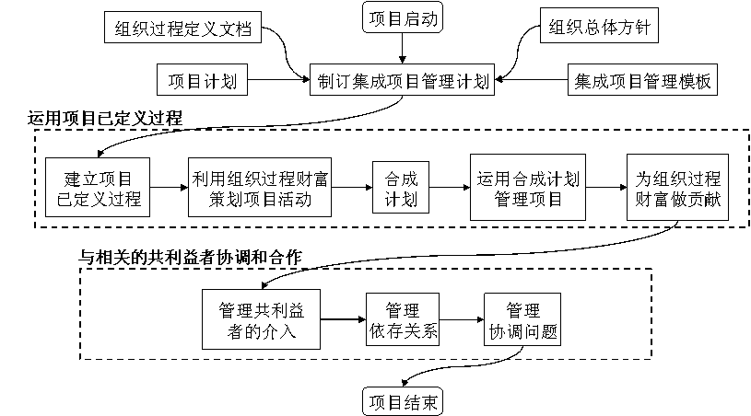
8.1.2 集成管理流程

Slide 7
集成管理的关键
1．项目已定义过程
顾客需求。
产品和产品构件需求。
承诺。
组织的过程需求和目标。
操作环境。
业务环境。
2．集成项目管理的核心和工具
问题跟踪和报告软件包。
群件系统，如IBM-Lotus Domino/Notes, 微软的Exchanger Server。
基于互联网的实时会议（通讯）平台。
综合决策数据库。
集成产品支持环境。

Slide 8
8.2 集成项目的合成计划
8.2.1 合成项目计划
8.2.2 合成项目计划的管理
8.2.3 合成项目计划的实施
8.2.4 组间协调

Slide 9
8.2.1 合成项目计划
合成项目计划时，要考虑本组织、顾客以及最终用户的当前的和预计的需求和目标，需纳入项目己定义过程、与相关利益者协调、融合评审/审查计划，包括各个阶段的进入/进出的评判准则。
合成项目计划的范围
合成计划的具体步骤。
识别和分析产品接口风险和项目界面风险
按优先级安排软件开发进度。
复审和同级审查的计划
浏览项目培训计划
建立客观的准入和准出准则
确保项目计划与相关利益者的计划有适当的兼容性。
确定如何解决介入本项目的相关利益者之间出现矛盾。
完成和签发合成计划。
质量保证计划。
配置管理计划。
风险管理策略。
验证策略。
确认策略。
产品集成计划。
文件编制计划。

Slide 10
8.2.2 合成项目计划的管理
利用组织过程财富库实施项目已定义过程。
运用项目已定义过程、项目计划和从属计划，监督和控制项目的活动和工作产品。
收集并分析有关的度量项目。
定期审查环境是否足以满足项目和团队间合作的需求。
定期审查项目的绩效和状态，并根据审查结果进行适当调整、协调。

Slide 11
8.2 集成项目的合成计划
8.2.1 合成项目计划
8.2.2 合成项目计划的管理
8.2.3 合成项目计划的实施
8.2.4 组间协调
8.5.6 新产品开发

Slide 12
8.2.3 合成项目计划的实施
管理依存关系:与那些应该参加本项目活动的相关利益者进行协调。
确保所产生的工作产品满足组织所做的承诺和项目验收的要求。对所开发的每个工作产品进行验证，如复审、评审或测试。
解决所发现的有关问题/依存关系上的问题

Slide 13
8.2.4 组间协调
团队文化的建立
一切从客户出发，建立组织内所有团体的共同目标和共同愿景。
每个组织单元指定一位代表与其它组织单元进行交流，组内的意见尽量汇总到组织单元的代表那里。
不同组织单元的人员之间讨论所提出的问题或事项，应该及时让相关组织单元获知，从而建立各个团队之间的信任关系。
软件过程改进小组应经常了解、检查组间协作的开展情况，及时处理软件过程引起的问题，确保有适当和足够的流程来服务于组间协作。
组间协调的目标和作用
组间协调的约定和方法
组间协调的最佳实践
对客户需求的理解和定义上，受影响的各组织单元（工程组）之间达成一致；
工程组之间的约定要得到所有相关的组织单元的认同和执行；
建立有关组间协作的工作流程和相互服务的约定，使得组织单元之间能有效地开展协作。
SEPG要识别、跟踪和解决组织单元之间出现的问题。

Slide 14
8.3 产品集成的过程管理
8.3.1 软件产品工程
8.3.2 产品集成的管理流程
8.3.3 软件产品工程的实践

Slide 15
8.3.1 软件产品工程
传统产业的启示
软件产品集成的策略
软件产品工程的任务
每一个构件的接口统一，事先有明确定义。
产品集成的过程是循序渐进的过程管理。
分工明确，有专业生产配件的，也有专门从事组装的。
每一个环节都得到严格的质量控制，保证构件的质量合格。
定义符合国内或国际标准/规范的接口设计规格。
工作产品及其相关文档源自软件需求，按照应有的顺序被建立起来。
每个新项目需要按照组织标准软件过程来制定软件项目计划，清楚地描述接口定义和产品集成的流程和方法。
接口设计先行。
根据已制定的软件项目计划来执行各项软件工程活动。
持续集成，做到每日构建集成的软件包，保证接口及时得到验证。

Slide 16
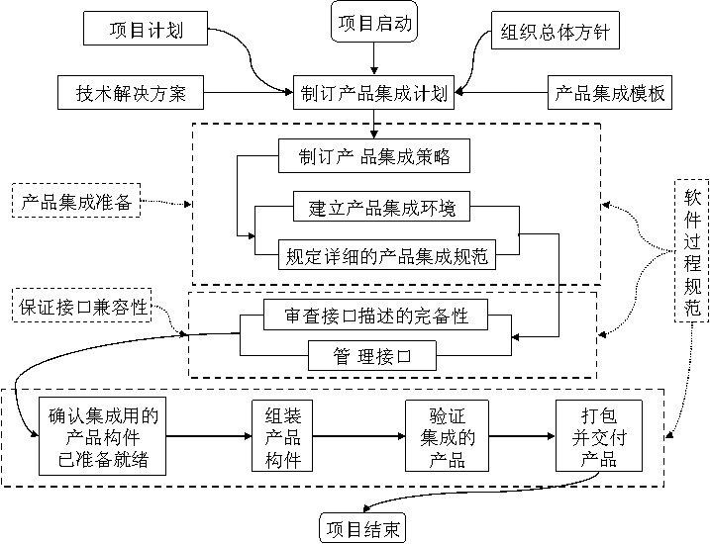
软件产品工程的任务和约束

Slide 17
8.3.2 产品集成的管理流程
制订产品集成的策略和计划。
建立产品集成的过程和准则。
建立产品集成的环境。
审查接口描述的完备性并管理接口的变更。
确认集成用的产品构件已经就绪(完成测试)。
产品构件的持续集成。
验证或测试组装之后的集成产品。
交付或部署产品。

Slide 18
制订产品集成的策略和计划
建立并维护产品集成的策略和组织方针。
进一步完善产品集成策略和环境、产品构件接口的兼容性、集成次序和方法、集成验证标准和方法
确定产品集成需要使用的资源/工具
确定产品集成相关角色的责任、权限和人选。
培训计划。
确定产品集成的相关利益者，并确定其介入时机。
建立和维护产品集成过程的描述
制订关于《产品集成计划》的审批规程。

Slide 19
8.3.3 软件产品工程的实践
按照项目自定义的软件过程开展软件工程活动。
清楚前提条件。
抓住需求。
在软件过程管理中，加强对项目计划活动的质量控制。
选择并运用合适的软件工程方法和工具来构造和维护软件产品。
项目实施过程中保证软件计划、软件活动和产品之间的一致性。
加强同行评审。
有效的度量体系和充分的度量分析工作。
验证。

Slide 20
8.4集成产品开发模式
8.4.1 IPD产生的背景
8.4.2 产品及周期优化方法
8.4.3 IPD核心思想
8.4.4 IPD的过程框架模式

Slide 21
8.4.1 IPD产生的背景
集成产品开发模式（Integrated Product Development, IPD）是一套针对集成化产品而研制出来的产品开发过程的管理体系，包括过程管理的思想、模式和方法。
SEI给出了IPD的标准定义——IPD是一种面向客户需求、贯穿产品生命周期的活动，能及时进行协同的、产品开发的系统方法。
IPD的思想来源于美国PRTM（Pittiglio Rabin and McGrath）公司开发的产品及周期优化法(Product And Cycle-time Excellence, PACE)，而最先将IPD付诸实践的是IBM公司。

Slide 22
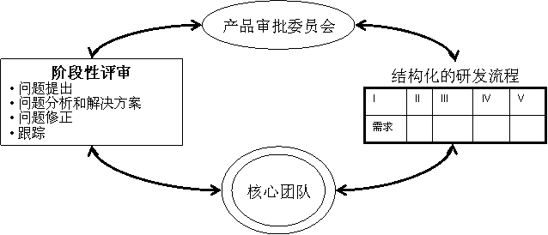
8.4.2 产品及周期优化方法

Slide 23
8.4.3 IPD核心思想
产品开发是一项投资决策。
基于市场的创新和开发。
跨部门、跨系统的协同。
异步开发模式，也称并行工程。
重用。
结构化的流程。

Slide 24
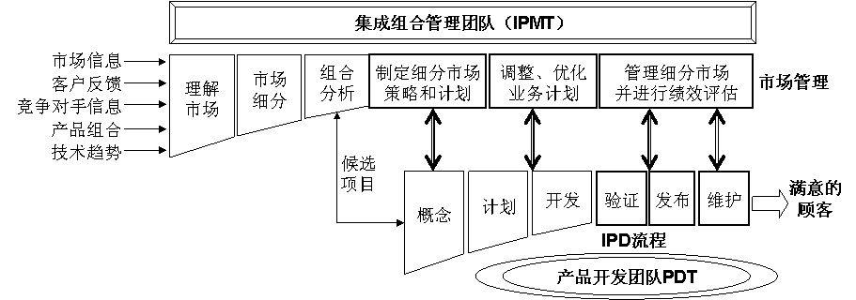
8.4.4 IPD的过程框架模式
IPD两个跨部门团队
IPD过程要素:可以归纳为跨部门团队、结构化流程、一流的子流程、过程性能评估、IPD工具等几个方面

Slide 25
8.5 IPD方法应用和实践
8.5.1 IPD的方法体系
8.5.2 IPD的方法启动和建立
8.5.3 市场过程管理
8.5.4 流程重整
8.5.5 产品重整
8.5.6 新产品开发

Slide 26
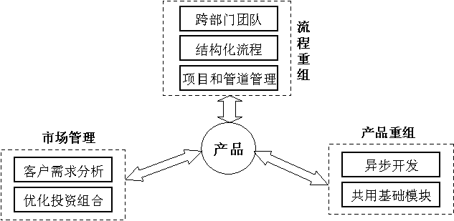
8.5.1 IPD的方法体系
$APPEALS

Slide 27
8.5.2 IPD的方法启动和建立
调研诊断需求分析及总体方案。
产品战略及规划。
研发组织结构。
研发组织切换。
研发业务流程。
研发流程切换。
薪酬及绩效管理
培训开发体系。

Slide 28
8.5.3 市场过程管理
客户需求分析
投资组合分析
衡量指标
$APPEALS
产品价格（Price，$）。
可用性（Availability，A）。
包装（Packaging，P）。
性能（Performance，P）
易用性（Easy to use，E）。
保证程度（Assurances, A）。
生命周期成本（Life cycle of cost, L）。
社会接受程度（Social acceptance, S）。

Slide 29
8.5.4 流程重整
1、跨部门团队
2、结构化流程
3、项目和管道管理

Slide 30
8.5.5 产品重整
异步开发
共用基础模块（CBB）

Slide 31
8.5.6 新产品开发
IPD 的有效采用和实施将给组织新产品的开发带来如下好处。
产品投入市场时间缩短40-60％。
产品开发浪费减少50-80％。
产品开发生产力提高25-30％。
新产品收益百分比增加100％。

